Slide 1
Муниципальное автономное общеобразовательное учреждение
«Образовательный комплекс «Лицей №3» имени С.П. Угаровой»
Старооскольского городского округа
отделение дошкольного образования «Детский сад «Теремок»
«Знакомство с цветом"
(настольные игры)

Slide 2
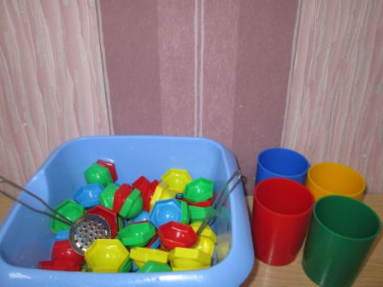
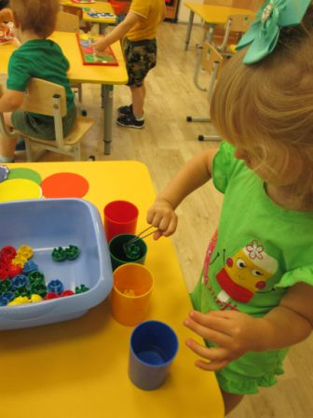
«Разложи по стаканам»
Цель: находить предмет определённого цвета по образцу, закреплять знание цветов.
Игровые действия: вылавливание игрушечным черпачком предметов мелкой мозаики и раскладывание их по стаканчикам определённого цвета.

Slide 3
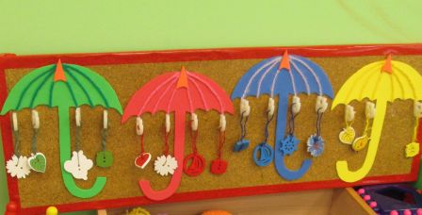
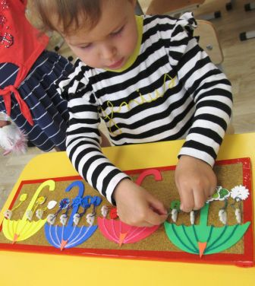
«Спрячь под зонтик»
Цель: закреплять знание цветов,
развивать координацию рук
и мелкую моторику пальцев.
Игровые действия: развешивание на крючочки предметов одинакового цвета.

Slide 4
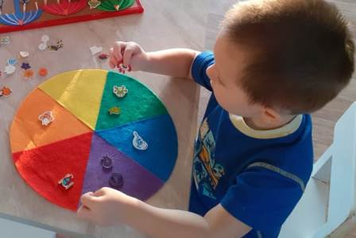
«Разноцветная пицца»
Цель: закреплять знание цветов, развивать координацию рук и мелкую моторику пальцев.
Игровые действия: раскладывание небольших предметов разных цветов на поле в соответствии с цветом.

Slide 5
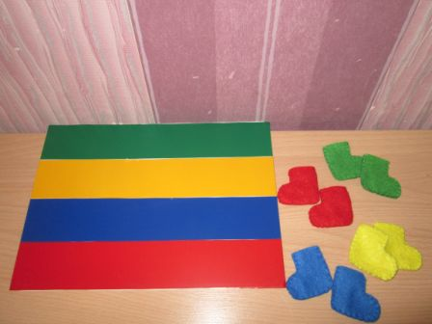
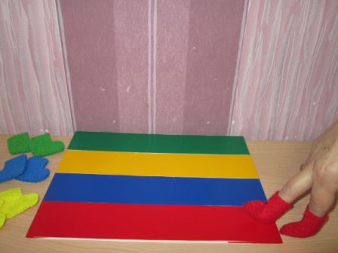
«Погуляем по дорожке»
Цель: закреплять знание цветов, развивать мелкую моторику пальцев.
Игровые действия: «шагать» пальчиками, на которые надеты
цветные тапочки по дорожкам такого же цвета.

